Slide 1
Kokemuksia saamen kielten elvytyksestä
ROMANIASIAN NEUVOTTELUPÄIVÄ 16.9.2020
Annika Pasanen, Helsingin yliopisto
Suomalais-ugrilaisen kielentutkimuksen tutkijatohtori
annika.pasanen@gmail.com

Slide 2
Kielenelvytyksen kokonaisuus
Olennaiset osa-alueet: koti, varhaiskasvatus, koulu, työelämä, vapaa-aika, sosiaaliset verkostot
Olennaiset ikäryhmät: kaikki – mutta erityisesti lapset
Tasot: yksityinen, yhteisöllinen, julkinen
Kielenelvytys edellyttää julkista tukea ja taloudellisia resursseja, mutta yhteisön oma tahto on kaiken a ja o
Kielenelvytys on paljon enemmän kuin kielen elvytystä
Kielenelvytys ei ole projekti, eikä sitä pitäisi suunnitella ja rahoittaa projektina. Se pitäisi nähdä pysyvänä työnä uhanalaisen kielen vahvistamiseksi

Slide 3
Kielenelvytyksen tavoitteet
Tukea vanhempia kielen siirtämisessä lapsille
Taata kielen siirtyminen lapsille kodin ulkopuolella, jos se ei ole riittävän vahvaa kotona
Mahdollistaa kielen oppiminen ja takaisin ottaminen aikuisille
Mahdollistaa kielen kirjallinen taito niille, jotka osaavat suullisesti
Vahvistaa olemassaolevia kielenkäyttöyhteyksiä
Luoda uusia kielenkäyttöyhteyksiä
Lisätä kieltä koskevaa tietoisuutta ja arvostusta

Slide 4
Saamen kielet Suomessa
Inarinsaame, koltansaame ja pohjoissaame – kolme erillistä kieltä
Kaikki uhanalaisia kieliä
Vuonna 2019 yhteensä 2004 henkilöä ilmoitti äidinkielekseen saamen kielen; noin viidesosa Suomen saamelaisista
Saamelaisilla on perustuslain turvaama oikeus ylläpitää ja kehittää kieltään
Saamen kielilaki takaa periaatteessa vahvat kielioikeudet kotiseutualueella
Saamelaisista jo 60 % asuu kotiseutualueen ulkopuolella

Slide 5
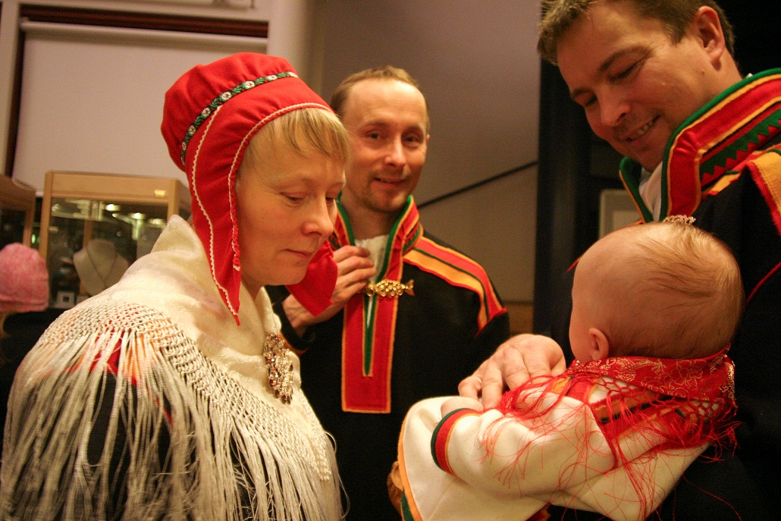
Kielen siirtyminen sukupolvelta toiselle
Kuva: Ville-Riiko Fofonoff / Sámediggi
Kuva: Ulla Isotalo

Slide 6
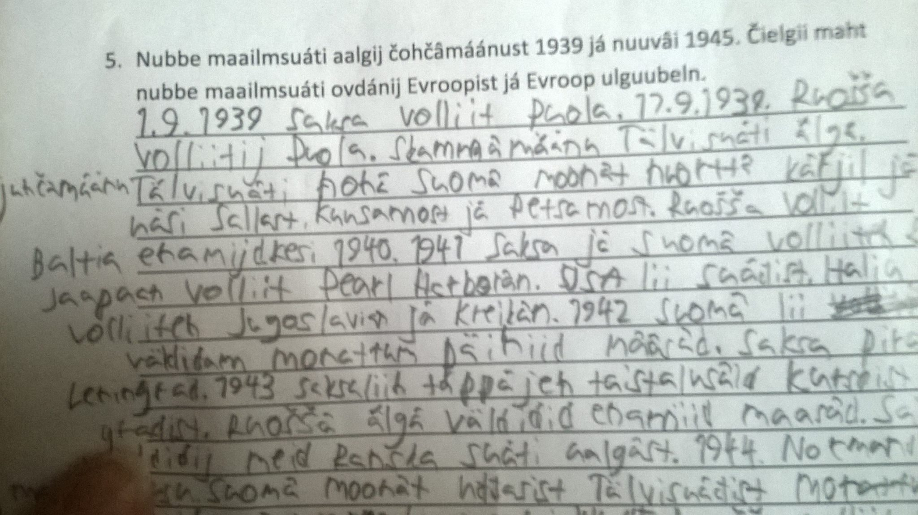
Even if schools alone cannot save languages, schools can kill them more or less on their own. (Magga & Skutnabb-Kangas 2003)
Kuva: Ilmari Mattuksen kotialbumi
Kuva: Annika Pasanen

Slide 7
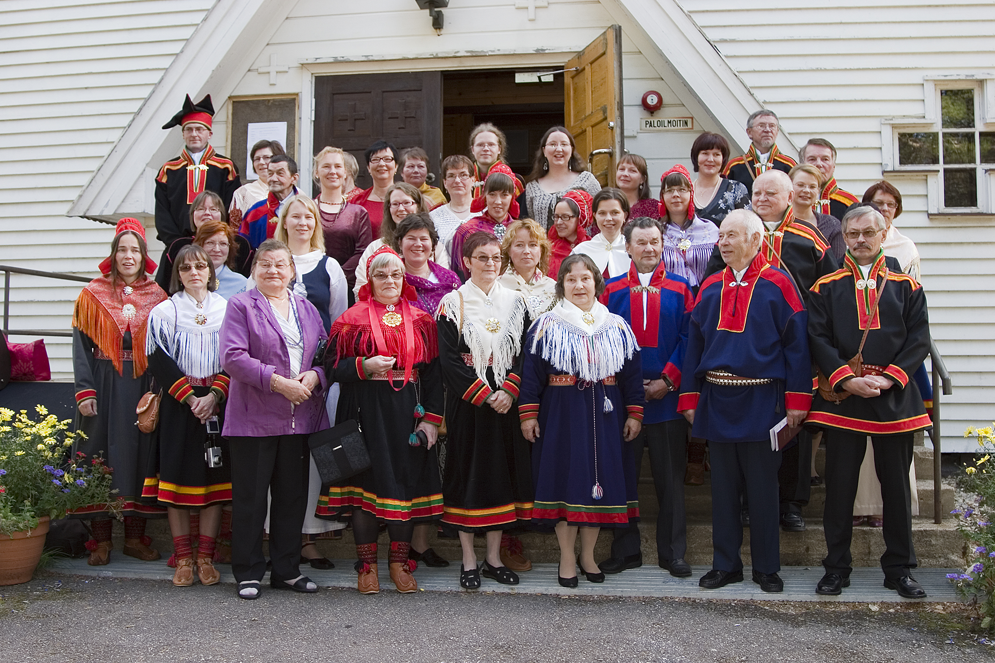
Kadotetut sukupolvet ja kielen oppiminen aikuisena
Kuva: Yle Sápmi
Kuva: Ulla Isotalo

Slide 8
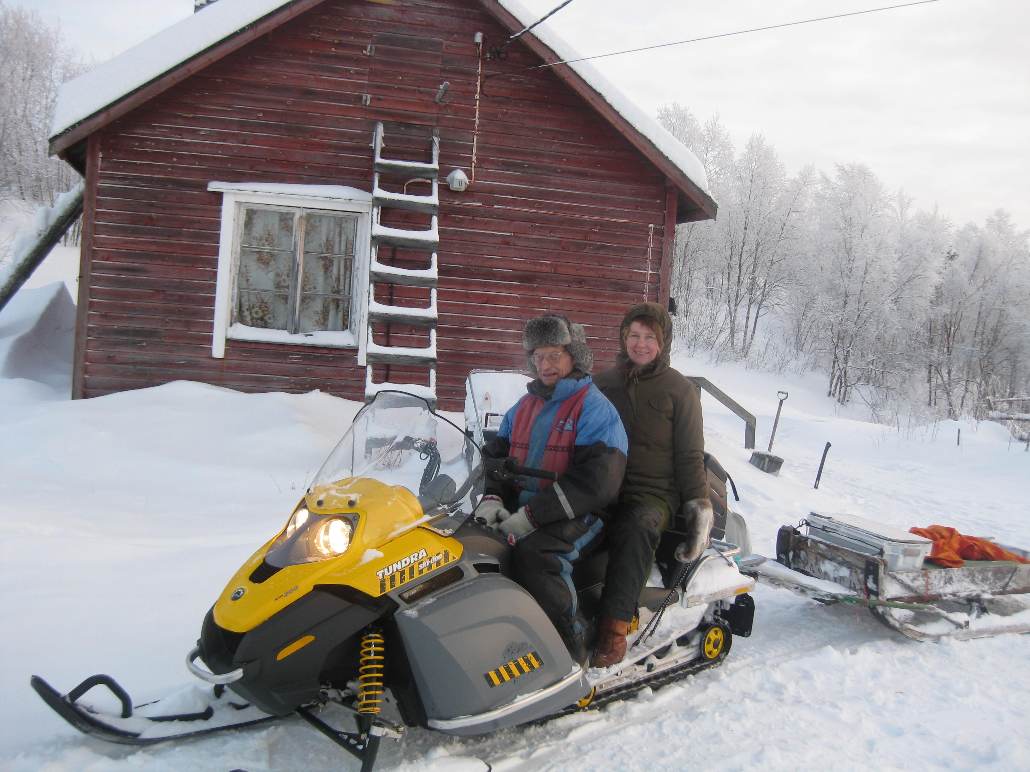
Kielimestari-oppilas -menetelmä

Slide 9
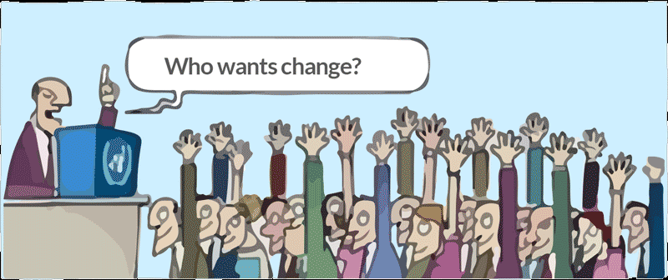
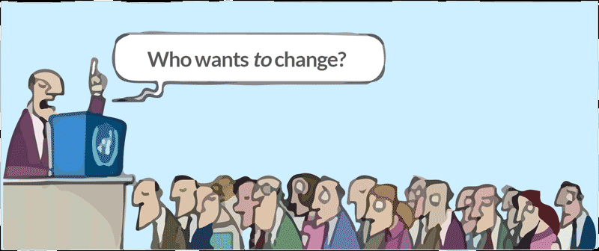
Miksi kielenelvytys on vaikeaa?

Slide 10
Mutta meidän pitää muuttua itse!
Vähemmistökielen puhujien pitää
Enemmistön pitää
ymmärtää kielen nykytilanne kaunistelematta ja peittelemättä
puhua omaa kieltä, vaikka olisi helpompaa olla hiljaa
opetella, jos ei osaa, vaikka se on työlästä
siirtää eteenpäin omaa kieltä, vaikka enemmistökielen siirtäminen olisi helpompaa
uskaltaa vaatia sitä, mikä itselle kuuluu, vaikka ei haluaisi olla hankala kansalainen ja lähimmäinen
ymmärtää vähemmistökieli itseisarvona ja ihmisoikeutena
tukea vähemmistökielen käyttöä ja vahvistamista: rahoitus, asenteet
sietää sitä, että ei ymmärrä kaikkea sanottua
opetella vähemmistökieltä itse, edes vähän

Slide 11
Giitu!
Spä’sseb!
Takkâ!
Paarkiba!

